Slide 1
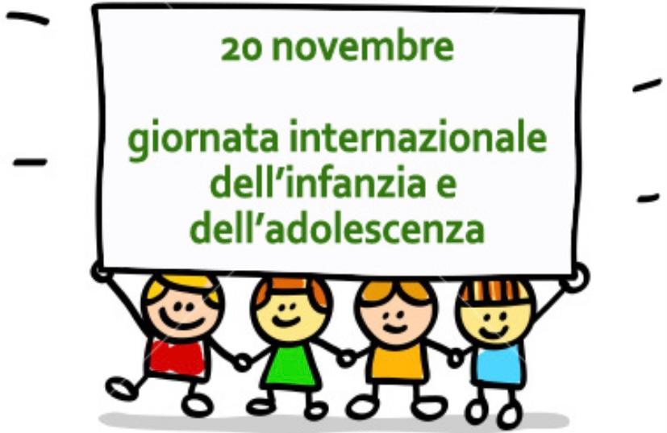
3^A Capoluogo CENNAMO-DI PALMA

Slide 2
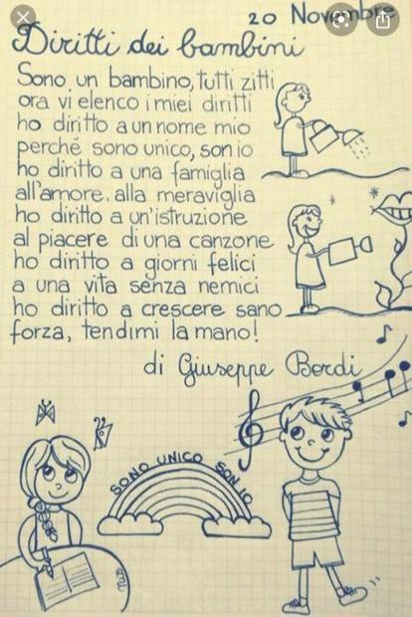

Slide 3
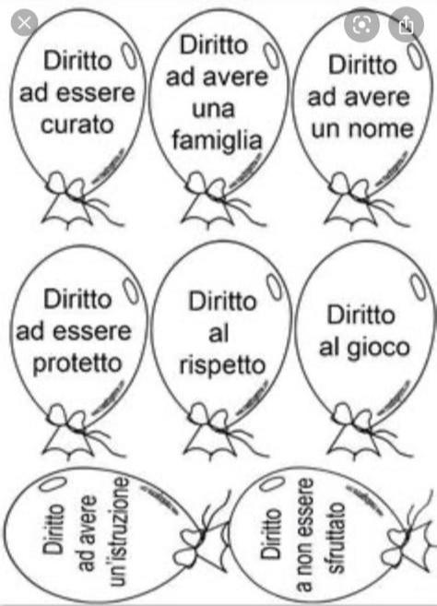
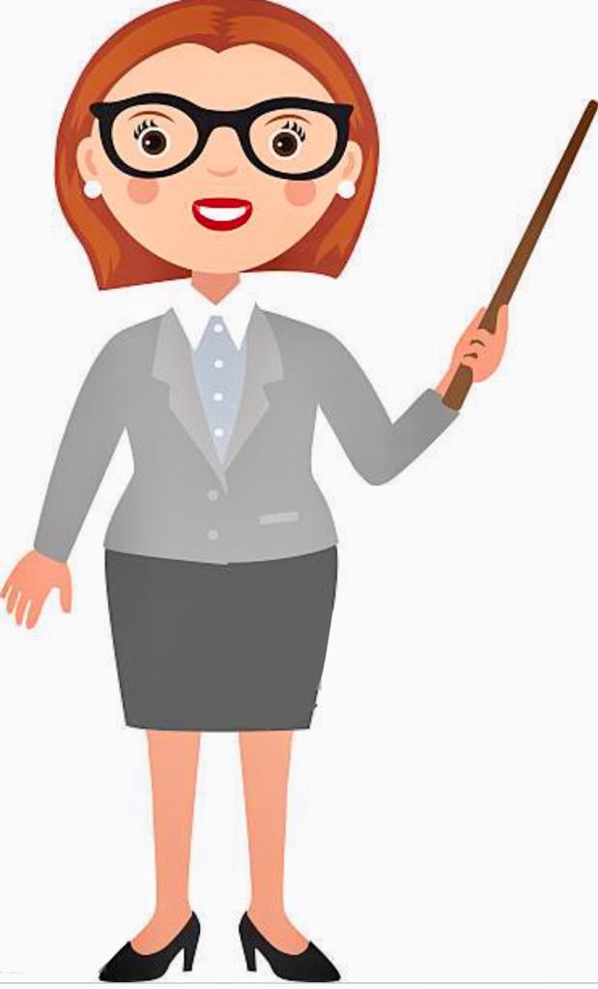
RICOPIA SUL QUADERNO E COLORA

Slide 4
Ascolta →
https://youtu.be/b5Ll1fuRWFE

